Slide 1


ZAŠČITA OTROK BREZ SPREMSTVA
PAKT O AZILU IN MIGRACIJAH
Usposabljanje v okviru projekta COAST,
Urša Regvar, vodja azila in migracij
PIC , 17. 10. 2025

Slide 2
PROJEKT CO.A.ST
Italija, Francija, Grčija, Poljska, Slovaška, Belgija, Slovenija
Namen projekta: izboljšanje podpore zakonitim zastopnikom ter njihovim varovancem v času prehoda v odraslost
Aktivnosti:
analiza stanja glede prehoda v odraslost
izvedba usposabljanj na nacionalni in regionalni ravni
praktični pripomoček za zakonite zastopnike
pilotna faza: dodatna podpora ZZ
zagovorniške aktivnosti: priporočila za izboljšanje podpore ZZ

Slide 3
PAKT O AZILU IN MIGRACIJAH
Nadomešča EU zakonodajo na področju azila in migracij - skupni evropski azilni sistem
Neposredna uporaba - implementacija v nacionalno zakonodajo
Uredba - Direktiva
Uporaba od julija 2026 dalje
Zakon o prenosu in izvajanju nekaterih pravnih aktov evropske unije s področja migracij in mednarodne zaščite?

Slide 4
ZAKONODAJNI AKTI PAKTA
Uredba o preverjanju
Uredba o skupnem azilnem postopku
Ureba o upravljanju azila in migracij
Uredba o pogojih za azil
Direktiva o sprejemnih pogojih
Uredba za preselitev in humanitarni sprejem
Uredba o ravnanju v kriznih razmerah in primeru višje sile

Slide 5
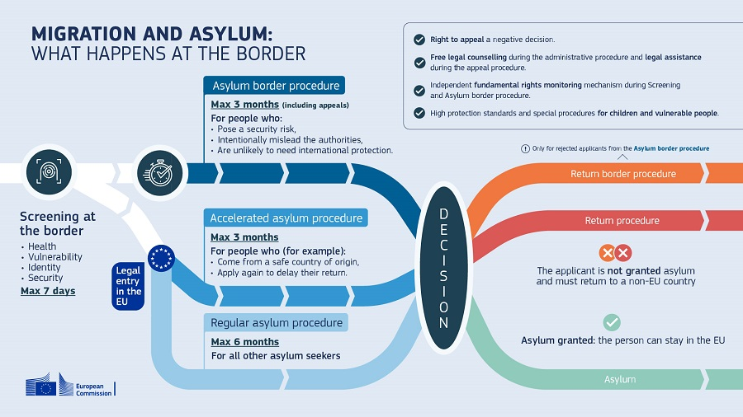

Slide 6
Uredba o preverjanju – SCREENINING
namen je usmeritev v “ustrezni postopek”
identifikacija + biometrični podatki, varnostno preverjanje, zdravstveni pregled in ocena ranljivosti
na zunanji meji ali posebni lokaciji
zagotavljanje prisotnosti/pridržanje
fikcija nevstopa
uporaba dvostranskih sporazumov za vračanje
v primeru MBS: prisotnost ZZ in medkulturnega mediatorja v času informiranja
neodvisen spremljevalni mehanizem

Slide 7
Uredba o skupnem azilnem postopku - APR
registriran kot prosilec že na PP
pospešeni ali redni postopek
pravica ostati na ozemlju: izjema – naknadne prošnje, predaje, nevarnost za javni in nacionalno varnost
postopek na meji? Ter fikcija nevstopa
MBS:
zakoniti zastopnik: izjema oseba očitno starejša od 18 let
multidisciplinarna ocena starosti

Slide 8
Uredba o upravljanju azila in migracij – RAMM
vsebuje nova pravila glede t.i. Dublinskih postopkov
povezava z novo uredbo EURODAC
MBS: odvzem, če so starejši od 6 let
Direktiva o sprejemnih pogojih
Implementacija v nacionalni zakonodaji
Možnost ukinitve materialnih pogojev za osebe v t.i. Dublinskem postopku
Pridržanje in alternative pridržanju
Pravice prosilcev tekom postopka: zdravstveno varstvo, dostop do trga dela itd.

Slide 9
Uredba o pogojih za azil
Ureja pogoje za pridobitev mednarodne zaščite
Uredba za preselitev in humanitarni sprejem
preselitev ali humanitarni sprejem
Uredba o ravnanju v kriznih razmerah in primeru višje sile
izredne krizne razmere; instrumentalizacija, višja sila
solidarnostni ukrepi (premestitve, finančni prispevki, finančni ukrepi, prevzem odgovornosti) in/ali odstopanje od pravil v azilnem postopku

Slide 10
IZZIVI PRI IMPLEMENTACIJI
ali bo preverjanje opravljeno in ali bomo imeli podatke o preverjanju?
ali bodo prosilci imeli dostop do azilnega postopka?
ali bodo prosilci v postopku lahko uspešno uveljavljali svoje pravice in izpolnjevali svoje obveznosti (krajši roki)
na kakšen način bodo urejeni materialni pogoji za sprejem ter pravice prosilcev – dostop do trga dela itd.

Slide 11
ZAŠČITA OTROK BREZ SPREMSTVA
VLOGA IN IZZIVI ZAKONITIH ZASTOPNIKOV PRI PREHODU V ODRASLOST
Usposabljanje v okviru projekta COAST
Urša Regvar, vodja azila in migracij
PIC, 17. 10. 2025.

Slide 12
KAJ JE PREHOD V ODRASLOST?
proces tekom katerega mladoletnik doseže odraslost, s čimer preide iz odvisnosti v samostojno življenje kot polnopravni član družbe. Tekom procesa mladoleniki prevzamejo nove vloge in naloge, povezane s pridobivanjem avtonomije in socialne integracije na področju:
pravnega statusa
izobrazbe
dela
zrelih odnosov
finančne neodvisnosti
stanovanjske neodvisnosti

Slide 13
PREHOD V ODRASLOST V KONTEKSTU MIGRACIJ
specifične okoliščine
da gre za otroke brez spremstva: nimajo družinskih članov ali drugih sorodnikov
identificirani kot mladoletni
tujci
približujejo se 18 rojstnemu dnevu
upoštevati je potrebno, da so adolescenti – adolescenca je sama po sebi že časovno obdobje tranzicije.
ob prehodu se pričakuje da bodo samozadostni in neodvisni vendar na to niso nujno pripravljeni
t.i. trojna tranzicija: v odraslost, tranzicija v novo socialno in kulturno okolje kot posledica migriranja ter premagovanje travm ter grajenje odpornosti

Slide 14
INDIVIDUALEN PRISTOP
pomemembnost priprav in načrtovanja prehoda v odraslost
vključevanje otroka in njegovega mnenja
upoštevanje njegovih individualnih okoliščin
upoštevanje njihovih individualnih potreb
prepoznava morebitnih izzivov: pravni status, travma, izobrazba/stopnja pismenosti, statost, diskriminacija, individualne potrebe, zmožnost vzpostavljanja vezi…..
prepoznava podporne mreže: institucije, NVO, posamezniki
informiranje

Slide 15
NASLAVLJANJE SPREMEMB OB PREHODU
pravna podlaga za prebivanje
drugačne ekonomske in socialne pravice
zakonito zastopništvo in pravno zastopanje
dostop do zdravstva
nastanitev
dostop do trga dela
šolstvo
identificirane potrebe, primeri dobre prakse iz RS in tujine
ključna vloga ZZ in drugih podpornih oseb
ZZ v praksi še naprej nudijo pomoč/prevzemajo skbništvo
nastanitev do 21 leta
ključno je sodelovanje in povezovanje relevantnih akterjev

Slide 16
PSIHOSOCIALNA PODPORA
potrebno je upoštevati pshihološki vpliv prehoda v odraslost
razlika med psihoterapijo in psihosocialno podporo

Slide 17

UREDITEV V SLOVENIJI
trenutno zakonodajno stanje
ureditev v novem zakonu?
zakonodajna ureditev in prakse
primerna priprava
pravni in psihosocialni vidiki
pravna stabilnost
ureditev pristojnosti in nalog
nastanitev

Slide 18
ZAKLJUČEK
čeprav z 18 leti oseba v skladu z zakonom postane “odrasla” je prehod v odraslost postopen in večplasten proces v katerem otrok potrebuje dodatno podporo
Spodbujanje čustvene stabilnosti, podpiranje razvoja odpornosti ter zagotavljanje prostora in orodij za obdelavo travm in težkih preteklih izkušenj so bistvenega pomena za učinkovito vključevanje v družbo gostiteljico in za lažji prehod v odraslost.

Slide 19
Hvala za pozornost!

